Slide 1




برنامج دعم التعلمات الأساس
رياضيات--
المستوى
3
المسار
1
لبنة 1 : جمع
الحصة 11
نسخة تجريبية

Slide 2




توجيهات لاستعمال العرض
شرائح خاصة بالأستاذ
إرشادات وشروحات يجب على الأستاذ قولها
إيقاف العرض والقيام بمناولة /نمذجة

Slide 3



توجيهات لاستعمال الكراسة
باقي الأنشطة تنجز في المنزل
أنشطة تنجز في القسم كما هي معروضة على الشرائح

Slide 4


أهداف الحصة
في نهاية الحصة سيكون التلاميذ قادرين على:
التعرف على الأعداد من 0 إلى 999
التمكن من إجراء عملية جمع باحتفاظ
حل مسائل بسيطة باستخدام استراتيجية الأسئلة الأربعة

Slide 5



الإعداد المادي للأستاذ
المذكرة اليومية (تعديل المذكرة)
عدة المناولة
العرض الرقمي

Slide 6

هيكلة الحصة
1 - حساب ذهني
الجمع شفيها (بناء جداول الجمع)
10 min
2 - الأعداد
نشاط التعرف على الأعداد من 0 إلى 999 لعبة النقود
20 min
3 -العمليات وحل المسائل
نشاط الجمع باحتفاظ باستخدام النقود
الاستئناس باستراتجية الأسئلة الأربعة لحل مسألة
25 min
3 –عمل فردي على الكراسة
الإنجاز/التصحيح
10 min
4 –لعبة
لعبة عجلة الأعداد
10 min

Slide 7







أيقونات توجيهية
هذا النشاط مرتبط بتوظيف الألواح.
المناولة والألعاب
العمل الجماعي
العمل الثنائي
عمل فردي على الكراسة
أصغي إلى أستاذي وألاحظ ما يفعله.
أُحَضِّرُ لوازمي المدرسية قبل بداية الدرس.
العمل في مجموعات صغرى

Slide 8

ألعاب | عمليات وحل المسائل | الأعداد | نشاط اعتيادي | افتتاح الحصة
مرحبا بكم أعزائي سنبدأ حصة اليوم، انتبهوا جيدا
مرحبا بكم أبنائي الأعزاء

Slide 9
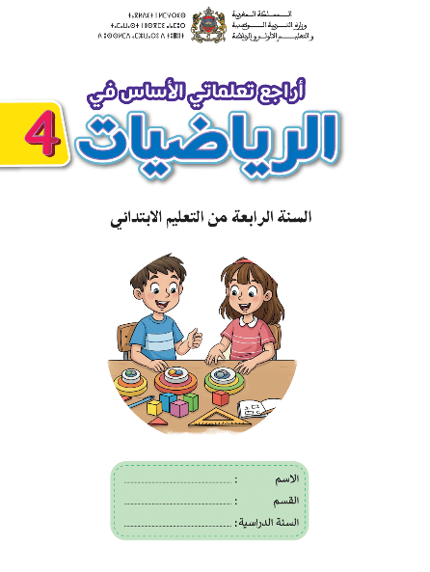


ألعاب | عمليات وحل المسائل | الأعداد | نشاط اعتيادي | افتتاح الحصة
أبنائي الأعزاء، ضعوا أدواتكم على الطاولة.
كراسة
دفتر البحث
قلم الرصاص
لوحة

Slide 10
ألعاب | عمليات وحل المسائل | الأعداد | نشاط اعتيادي | افتتاح الحصة
سنتدرب طيلة هذا الأسبوع على الاستعمال الجيد للوحة، انتبهوا جيدا.
أستخرج لوحتي بهدوء عند ظهور أيقونة اللوحة؛
كل واحد يكب اسمه الشخصي على اللوحة:
إشارة الأولى: ارفعوا الأقلام/الطباشير؛ فكروا، واكتبوا الإجابة؛
الإشارة الثانية: ارفعوا الألواح كلكم دفعة واحدة؛
لإشارة الثالثة: الذين سأشير إليهم، اخفضوا الألواح فإن إجابتكم صحيحة؛
بالنسبة للذين ما زالت ألواحهم مرفوعة، فإن إجابتهم خاطئة؛
انتبهوا جيداً لعملية التصحيح للحصول على إجابة صحيحة في المرة القادمة؛
أمسح لوحتي عند الانتهاء من توظيفها، وأضعها في مكانها.
سيفوز التلاميذ الذين يلتزمون بهذا السلوك بنجمة التميز

Slide 11

نشاط اعتيادي
الجمع شفهيا (بناء جدول الجمع)

Slide 12
ألعاب | عمليات وحل المسائل | الأعداد | نشاط اعتيادي | افتتاح الحصة
  تعرفنا سابقا على عائلة العدد 19 .
  تابعو سأقرأ
  من يريد أن يقرأ كما قرأت
19
7+12
1+18
19+0
8+11
4+15
6+13
9+10
11+8
2+17
3+16
15+4
13+6

Slide 13
ألعاب | عمليات وحل المسائل | الأعداد | نشاط اعتيادي | افتتاح الحصة
  تعرفنا سابقا على عائلة العدد 20 .
  تابعو سأقرأ
  من يريد أن يقرأ كما قرأت
20
10+10
3+17
4+16
5+15
14+6
7+13
9+11
12+8
13+7
9+11
16+4
15+5

Slide 14


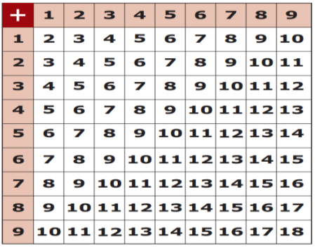
ألعاب | عمليات وحل المسائل | الأعداد | نشاط اعتيادي | افتتاح الحصة
  في مجموعات صغرى يعمل المتعلمون على ملئ جداول الجمع للأعداد من 0 إلى 10
  يوزع الأستاذ جداول فارغة على المتعلمين ويطلب منهم العمل على ملئها
  أو يرسم على السبورة جدول جمع فارغ ويتم ملؤه بشكل جماعي
نمذجة كيفية ملء المخطط الشمسي لعائلة العدد 10 باستعمال الخشيبات
في مجموعات سنعمل على ملء جداول الجمع

Slide 15
ألعاب | عمليات وحل المسائل | الأعداد | نشاط اعتيادي | افتتاح الحصة
  تقاسم اشغال المجموعات
  قراءة الجدول
  مسابقة بين المجموعات (أقول /أشير)
المسابقة الأولى (أقول/تشير)
يقول متعلم جمعا معينا
يحدد عضو في المجموعة الأخرى المجموع الصحيح
المسابقة الثانية (أشير/تقول)
يشير متعلم إلى مجموع على جدول الجمع
يحدد عضو في المجموعة الأخرى المتساوية الجمعية المناسبة

Slide 16
الأعداد
نشاط التعرف على الأعداد من 0 إلى 999 باستخدام لعبة "النقود"

Slide 17
ألعاب | عمليات وحل المسائل | الأعداد | نشاط اعتيادي | افتتاح الحصة
  ابنائي الأعزاء، الآن ستنعرف على كيفية تمثيل و قراءة وكتابة الأعداد من 0 إلى 999 باستعمال الخشيبات والحزم.
  ينمذج الأستاذ نشاط التعرف على الأعداد باستعمال الخشيبات والحزم.
بشكل فردي يتدرب المتعلمون على كتابة العدد كتابات مختلفة:
بالأرقام
بالحروف
كتابة مفككة
نمذجة التعرف على الاعداد بالخشيبات والحزم

Slide 18
ألعاب | عمليات وحل المسائل | الأعداد | نشاط اعتيادي | افتتاح الحصة
  على الواحكم أكتبوا العدد 762 بالحروف.
762

Slide 19
ألعاب | عمليات وحل المسائل | الأعداد | نشاط اعتيادي | افتتاح الحصة
  التصحيح
سبع مئة واثنان وستون

Slide 20
ألعاب | عمليات وحل المسائل | الأعداد | نشاط اعتيادي | افتتاح الحصة
  على الواحكم أكتبوا العدد ثلاث مئة وسبعة وثمانون بالأرقام.
ثلاث مئة وسبعة وثمانون

Slide 21
ألعاب | عمليات وحل المسائل | الأعداد | نشاط اعتيادي | افتتاح الحصة
  التصحيح
387

Slide 22
ألعاب | عمليات وحل المسائل | الأعداد | نشاط اعتيادي | افتتاح الحصة
  على الواحكم أكتبوا العدد 692 كتابة مفككة.
692

Slide 23
ألعاب | عمليات وحل المسائل | الأعداد | نشاط اعتيادي | افتتاح الحصة
  التصحيح
600+90+2

Slide 24



ألعاب | عمليات وحل المسائل | الأعداد | نشاط اعتيادي | افتتاح الحصة
  على الواحكم أكتبوا بالأرقام العدد الممثل بالنقود.

Slide 25
ألعاب | عمليات وحل المسائل | الأعداد | نشاط اعتيادي | افتتاح الحصة
  التصحيح
546

Slide 26
العمليات وحل المسائل
التدرب على وضع وإنجاز عمليات جمع باحتفاظ باستخدام لعبة النقود

Slide 27


ألعاب | عمليات وحل المسائل | الأعداد | نشاط اعتيادي | افتتاح الحصة
  يواصل المتعلمون التدرب على وضع وإنجاز عمليات جمع باحتفاظ.
نمذجة نشاط وضع وإنجاز عملية جمع باحتفاظ في الأعداد من 0 إلى 999

Slide 28
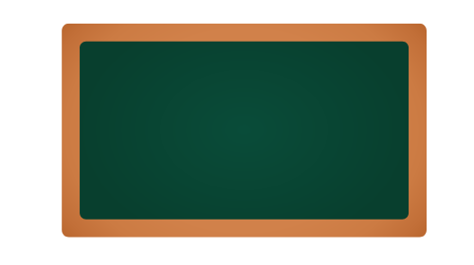
ألعاب | عمليات وحل المسائل | الأعداد | نشاط اعتيادي | افتتاح الحصة
  الآن سنشتغل على الألواح

Slide 29
ألعاب | عمليات وحل المسائل | الأعداد | نشاط اعتيادي | افتتاح الحصة
  على ألواحكم أنجزوا العملية التالية:
مئات | عشرات | وحدات
3
5
8
+
2
3
4
.
.
.

Slide 30
ألعاب | عمليات وحل المسائل | الأعداد | نشاط اعتيادي | افتتاح الحصة
  ارفعوا الألواح سنصحح.
مئات | عشرات | وحدات
1
3
5
8
+
2
3
4
5
9
2

Slide 31
العمليات وحل المسائل
التدرب على حل المسائل باستعمال استراتيجية الأسئلة الأربعة

Slide 32
ألعاب | عمليات وحل المسائل | الأعداد | نشاط اعتيادي | افتتاح الحصة
  انتبهوا جيدا سأقرأ المسألة
  تعرض المسألة على المسلاط العاكس ويقرأها الأستاذ قراءة واضحة ومتأنية.
حضّرت أميمة 124 كعكة توت و256 كعكة كرز. ما عدد الكعك الذي حضرته أميمة؟

Slide 33

ألعاب | عمليات وحل المسائل | الأعداد | نشاط اعتيادي | افتتاح الحصة
  أغمضوا أعينكم وحاولوا تخيل المسألة.
  يطرح الأستاذ بعدها سلسلة من الأسئلة لمساعدة المتعلمين على فهم المسألة والتعرف على العملية المناسبة.
  مثلا : ماذا حضرت أميمة؟ ماهي الفواكه المستعملة في التحضير؟ من سبق له أن أكل كعك التوت أو الكرز؟

Slide 34

ألعاب | عمليات وحل المسائل | الأعداد | نشاط اعتيادي | افتتاح الحصة
  الآن انتبهوا جيدا سنقوم بحل المسالة باستخدام استراتيجية الأسئلة الأربعة.
  سنحاول أولا استخراج المعلومات الواردة في المسألة.
السؤال
حضّرت أميمة 124 كعكة توت و256 كعكة كرز. ما عدد الكعك الذي حضرته أميمة؟
1- ما المعلومات الواردة في المسألة؟

Slide 35

ألعاب | عمليات وحل المسائل | الأعداد | نشاط اعتيادي | افتتاح الحصة
  الخطوة الأولى: ما المعلومات الواردة في المسألة؟
الحل
حضّرت أميمة 124 كعكة توت و256 كعكة كرز. ما عدد الكعك الذي حضرته أميمة؟
المعلومات الواردة في المسألة هي:
حضرت أميمة نوعين من الكعك:
- 124 كعكة توت؛
- 256 كعكة كرز؛
2. لا نعرف مجموع الكعك المحضر.

Slide 36
ألعاب | عمليات وحل المسائل | الأعداد | نشاط اعتيادي | افتتاح الحصة
  بعد حصر المعلومات الواردة في المسألة سنحاول أن نحدد ما المطلوب.
السؤال
حضّرت أميمة 124 كعكة توت و256 كعكة كرز. ما عدد الكعك الذي حضرته أميمة؟
2- ما المطلوب مني؟

Slide 37
ألعاب | عمليات وحل المسائل | الأعداد | نشاط اعتيادي | افتتاح الحصة
  الجواب
الحل
حضّرت أميمة 124 كعكة توت و256 كعكة كرز. ما عدد الكعك الذي حضرته أميمة؟
المطوب هو إيجاد العدد الكلي للكعك الذي حضّرته أميمة.

Slide 38
ألعاب | عمليات وحل المسائل | الأعداد | نشاط اعتيادي | افتتاح الحصة
  وفي الأخير سنحدد ماذا علينا أن نفعل بالضبط لإيجاد المطلوب. مع تبرير الاختيار بالإجابة على سؤال لماذا؟
السؤال
حضّرت أميمة 124 كعكة توت و256 كعكة كرز. ما عدد الكعك الذي حضرته أميمة؟
2- ماذا علينا أن نفعل؟ ولماذا؟

Slide 39

ألعاب | عمليات وحل المسائل | الأعداد | نشاط اعتيادي | افتتاح الحصة
  الجواب
حضّرت أميمة 124 كعكة توت و256 كعكة كرز. ما عدد الكعك الذي حضرته أميمة؟
الحل
عدد الكعك بالتوت هو 126.
عدد الكعك بالكرز هو 256.
مجموع الكعك المحضّر؟
لإيجاد المطلوب عليّ أن أقوم بعملية الجمع.

Slide 40
ألعاب | عمليات وحل المسائل | الأعداد | نشاط اعتيادي | افتتاح الحصة
  لاحظوا جيدا لماذا سنجري عملية الجمع لإيجاد حل المسألة.
مجموع الكعك المحضّر؟
عدد كعك الكرز
عدد كعك التوت

Slide 41
ألعاب | عمليات وحل المسائل | الأعداد | نشاط اعتيادي | افتتاح الحصة
  نعم سنجمع عدد كعك التوت مع عدد كعك الكرز.
؟
124
256

Slide 42
ألعاب | عمليات وحل المسائل | الأعداد | نشاط اعتيادي | افتتاح الحصة
  حل المسألة
ما عدد الكعك الذي حضرته أميمة؟
حضّرت أميمة 124 كعكة توت و256 كعكة كرز. ما عدد الكعك الذي حضرته أميمة؟
عدد الكعك الذي حضرته أميمة هو:
124+256=380
كعكة

Slide 43
عمل فردي على الكراسة
تمارين على الكراسة

Slide 44
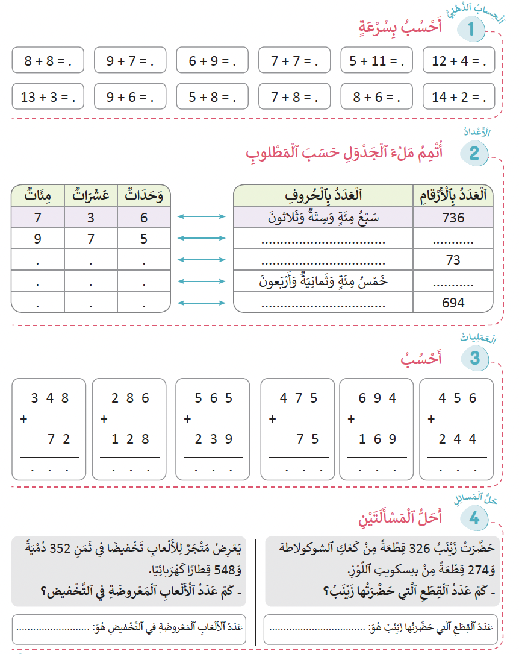
ألعاب | عمليات وحل المسائل | الأعداد | نشاط اعتيادي | افتتاح الحصة
  خدوا كراساتكم سننجز التمارين الصفحة 15
  انجزوا التمرين رقم 1

Slide 45
ألعاب | عمليات وحل المسائل | الأعداد | نشاط اعتيادي | افتتاح الحصة
  التصحيح
16
16
16
15

Slide 46
ألعاب | عمليات وحل المسائل | الأعداد | نشاط اعتيادي | افتتاح الحصة
  انجزوا التمرين رقم 2 صفحة 14

Slide 47
ألعاب | عمليات وحل المسائل | الأعداد | نشاط اعتيادي | افتتاح الحصة
  التصحيح
تسع مئة وخمسة وسبعون
975

Slide 48
ألعاب | عمليات وحل المسائل | الأعداد | نشاط اعتيادي | افتتاح الحصة
  انجزوا التمرين رقم 3 صفحة 14

Slide 49
ألعاب | عمليات وحل المسائل | الأعداد | نشاط اعتيادي | افتتاح الحصة
  التصحيح
1 1
1 1
4 2 0
4 1 4

Slide 50



ألعاب | عمليات وحل المسائل | الأعداد | نشاط اعتيادي | افتتاح الحصة
  يطلب الأستاذ من المتعلمين انجاز المسألتين في المنزل وتسجيل خطوات الحل على دفتر البحث.
  تراقب الواجبات المنزلية في الحصة الموالية.
انجزوا المسألتين في منازلكم؛
استعينوا بخطوات الأسئلة الأربعة للبحث عن الحل.
دونوا خطوات الحل على دفاتر البحث؛

Slide 51
لعبة رمي الكرة
ترسيخ جدول الجمع

Slide 52

ألعاب | عمليات وحل المسائل | الأعداد | نشاط اعتيادي | افتتاح الحصة
  الآن سنلعب لعبة رمي الكرة، ستمكنكم هذه اللعبة من ترسيخ وتتبيث جدول الجمع
ٍٍ

Slide 53

الواجبات المنزلية

Slide 54

تبصر الحصة
2 - تسجيل نسبة التحكم التقديرية من أهداف الحصة.
1 - تسجيل الملاحظات حول سير الحصة على المذكرة اليومية؛

